Slide 1

基于Hadoop+Spark的车牌识别
第17组：刘铠、卢俊岩、李宗岳、黄奕铭
时间：2023.12.04

Slide 2

目 录
01
项目设计流程
03
实验结果分析与评价
Project design process
Analysis and evaluation of experimental results
02
算法设计与算法实现
实验结果可视化
04
Algorithm design and implementation
Visualization of experimental results
CONTENTS

Slide 3
项目设计流程
Project design process

Slide 4
项目设计流程
数据集采集
数据预处理
算法设计与实现
结果可视化
CCPD
MLP
字符向量
(Spark.MLlib)
完整车牌
CBLPRD
车牌检测
字符分割
GUI
(CRNN无需字符分割)
完整车牌图片
CRNN
代码生成
(CNN+BLSTM+CTC loss)

Slide 5
算法设计与算法实现
Algorithm design and implementation

Slide 6
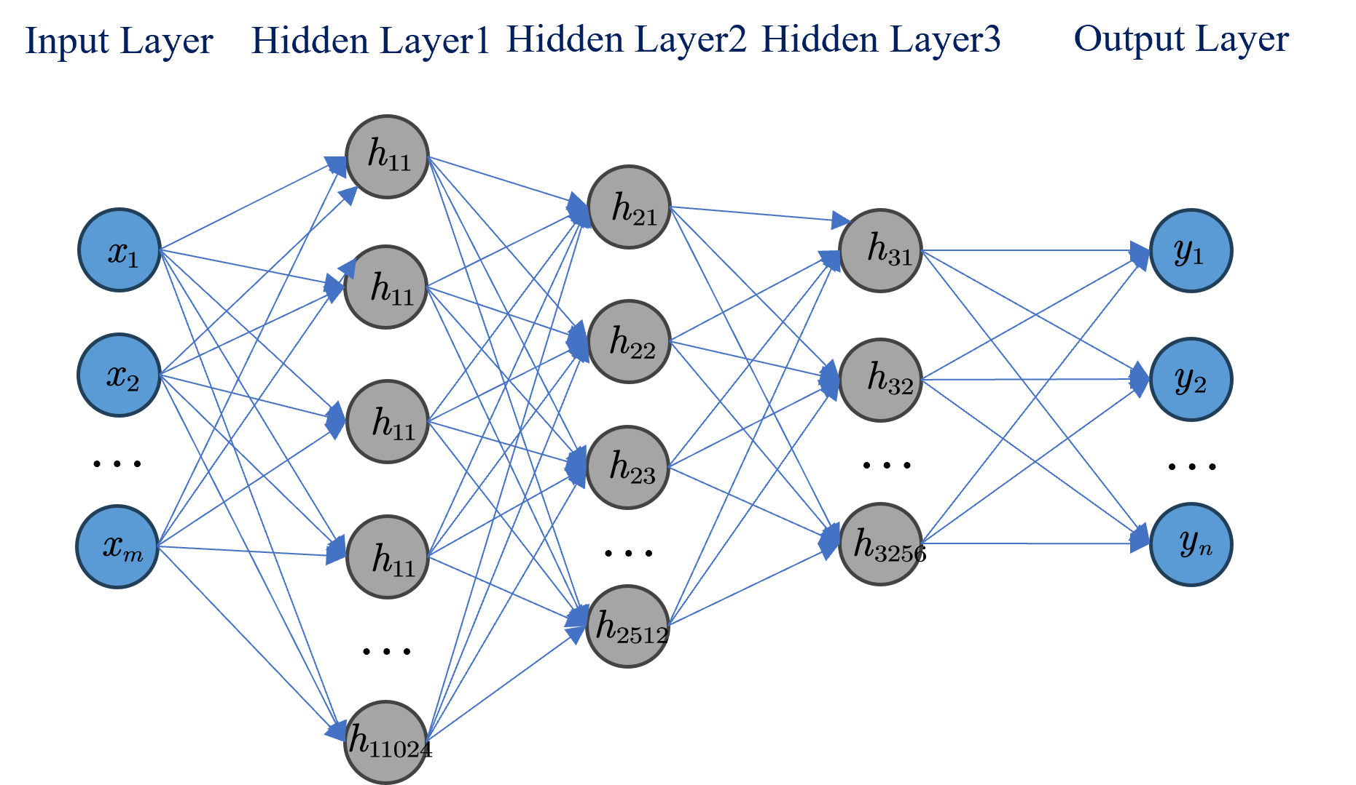
MLP算法设计
我们首先使用Spark.MLlib里的Multilayer Perceptron Classifier构造多层感知机分类器，由于车牌第一位是汉字其他位为数字或字母，所以我们构造了两个分类器，用于汉字分类和数字字母分类。
输入层：由于图像本身较小，我们将其统一为20×20，然后直接将其展开成一维向量作为输入。
隐藏层：在经过对隐藏层数量和隐藏层神经元个数不断进行调整和试验后，我们确定了隐藏层的数量为3，隐藏层神经元数量分别为1024，512，256。
输出层：根据汉字类别数量和数字字母类别数量分别确定。

Slide 7
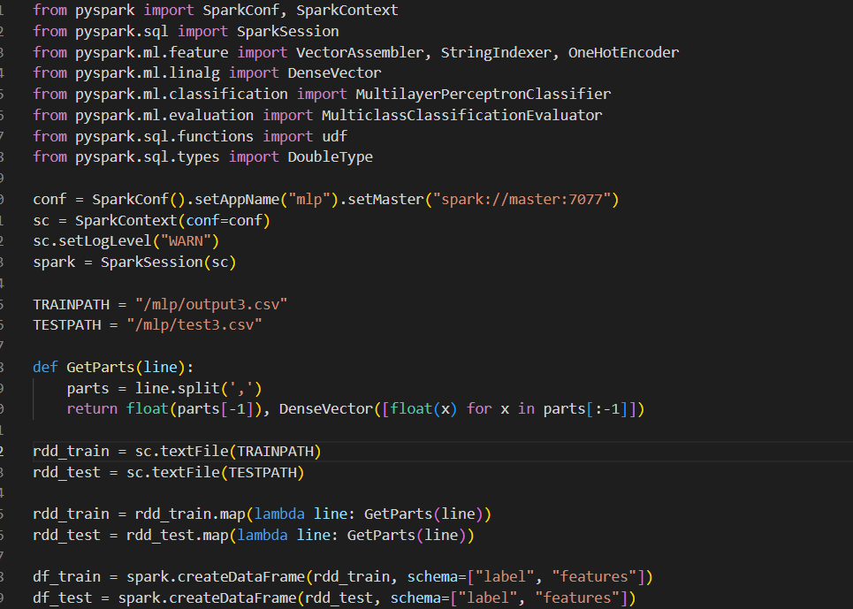
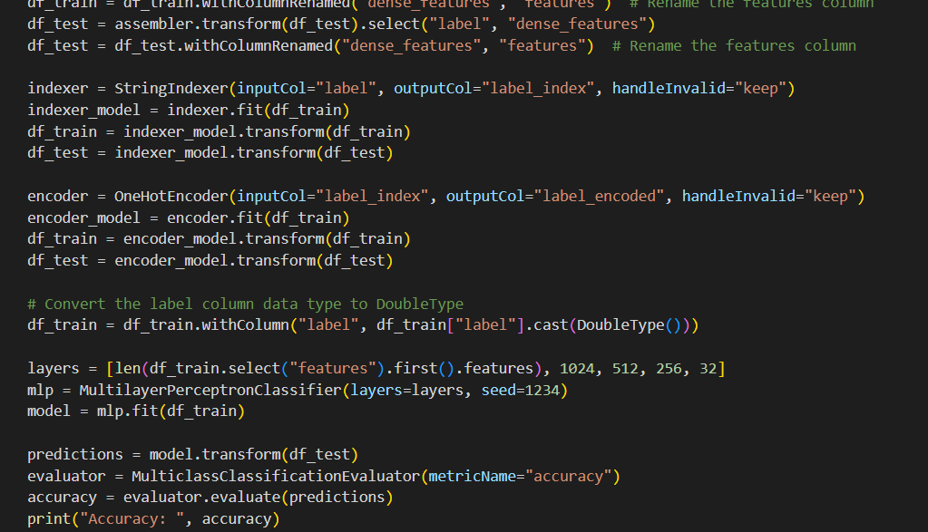
MLP算法实现
代码截图如下：

Slide 8

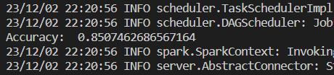
MLP结果分析
结果：
数字字母分类器：97% 字分类器：85%
问题：
（1）MLP对于数字字母的分类效果较好，但是对于字的分类效果较差。
（2）对于一张普通车牌，其包含七个字符，即使假设所有字符的识别准确率都达到97%，如果计算准确率的七次方，则最终识别车牌的准确率也只有80%。
显然，识别率还有很大的提升空间，于是，为了提高识别准确率，我们使用卷积循环神经网络（CRNN）来进行进一步的算法设计与实现，以提高准确率。
相比于MLP，CRNN综合了CNN和RNN（LSTM），所以对于序列数据和图像数据，都有更好的处理能力，而车牌正是一种图像中的序列数据。

Slide 9
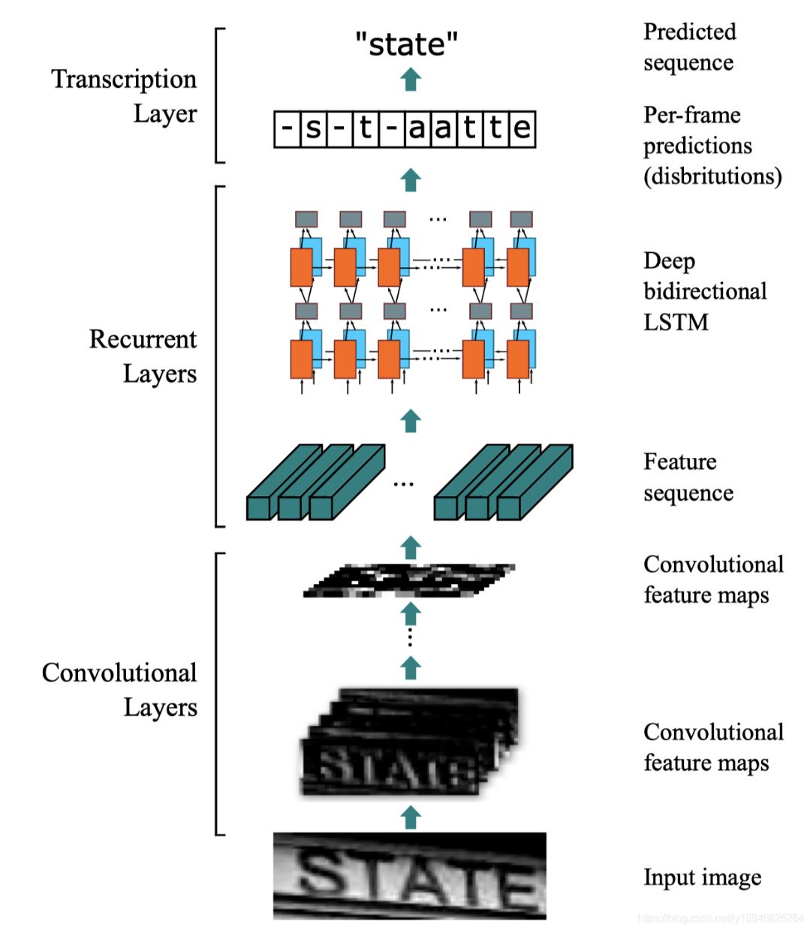
CRNN算法设计
我们实现的CRNN的网络结构图如右图所示：
CRNN网络结构包含以下三部分：
（1）CNN（卷积层），使用深度CNN，对输入图像提取特征，得到特征图；
（2）RNN（循环层），使用双向RNN（BLSTM）对特征序列进行预测，对序列中的每个特征向量进行学习，并输出预测标签（真实值）分布；
（3）CTC loss（转录层），使用 CTC 损失，把从循环层获取的一系列标签分布转换成最终的标签序列。

Slide 10
CRNN算法设计——CNN
我们构造了一个包含多个卷积层，池化层，归一化层以及激活函数的卷积神经网络。这个卷积神经网络可以被划分为七个层次。
我们在读图片时将其的高度设定为32，宽度设定为200，并且以灰度图的方式读图片，使得其通道数为1。
此卷积神经网络的七层具体结构如下：
Input image height：32；Input image width：200；Input channel：1
深度卷积层
点卷积层
ReLU激活函数
最大池化层
深度卷积层
点卷积层
批归一化层
ReLU激活函数
深度卷积层
点卷积层
批归一化层
ReLU激活函数
深度卷积层
点卷积层
批归一化层
ReLU激活函数
深度卷积层
点卷积层
ReLU激活函数
最大池化层
深度卷积层
点卷积层
ReLU激活函数
最大池化层
深度卷积层
点卷积层
ReLU激活函数
最大池化层
Output image height：1； Onput image width：51； Onput channel：512

Slide 11
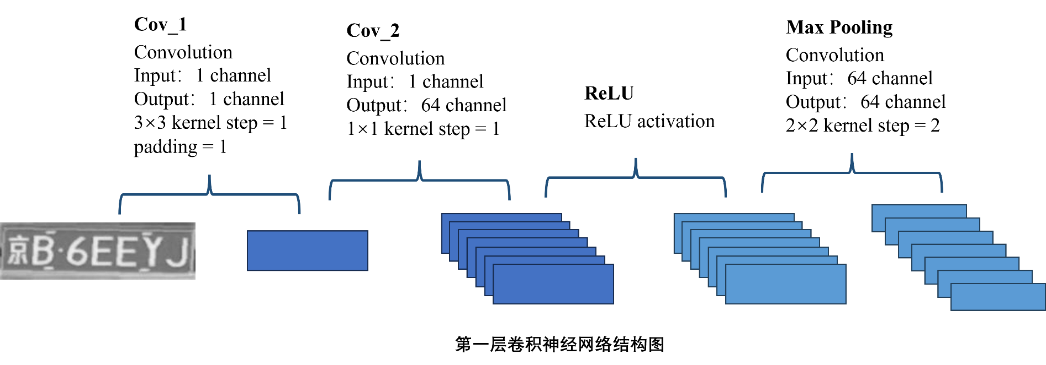
CRNN算法设计——CNN
对于第1,2,4,6层，其结构如下（以第一层为例，其余层结构相同但通道数不同）：

Slide 12
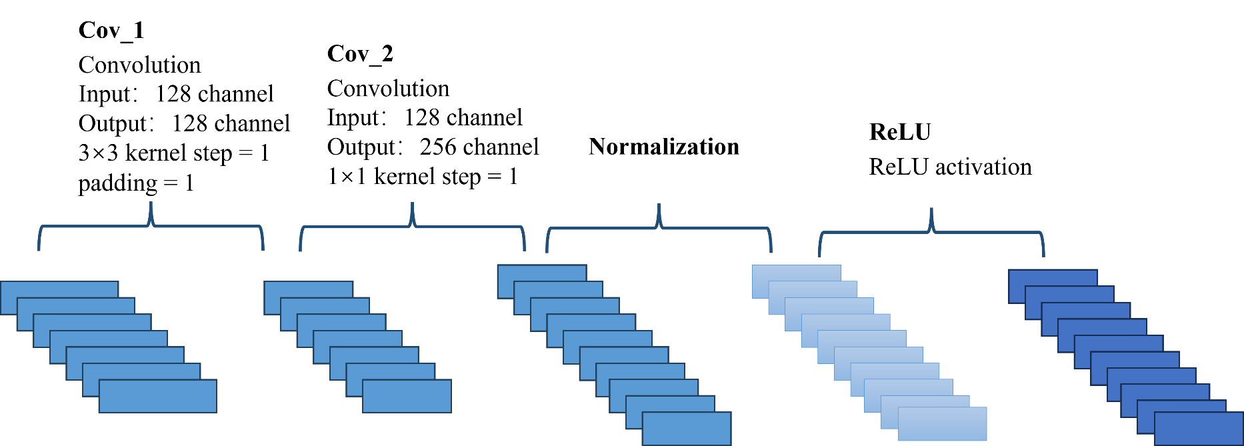
CRNN算法设计——CNN
对于第3,5,7层，其结构如下（以第三层为例，其余层结构相同但通道数不同）：

Slide 13
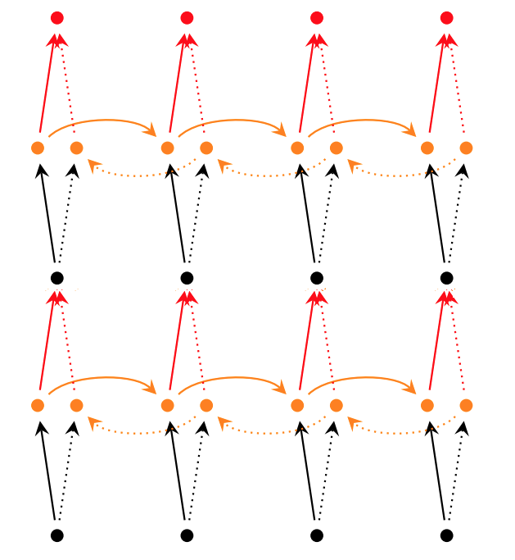
CRNN算法设计——BLSTM
在循环层，我们使用深层双向LSTM网络，在卷积特征的基础上继续提取文字序列特征。其结构如右图所示。
LSTM 能够捕获长距离依赖，而双向LSTM能够利用上下文两个方向的信息。

Slide 14
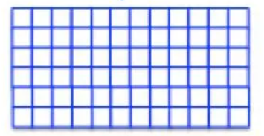
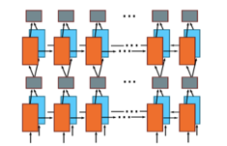
CRNN算法设计——BLSTM
T
n
在经过Softmax之后，最终得到T×n维概率矩阵，其中n=66（数字和字母34个+省份31个+blank）
输入宽度为51，即RNN的最大时间长度T=51，每一个输入有512维
Input image width：51； Input channel：512

Slide 15

CRNN算法设计——CTCloss
CRNN使用CTCloss作为转录层，接收RNN得到的概率矩阵，寻找最大概率路径，并且对每个特征向量所做的预测转换成标签序列。
例子：对于下面这张车牌，RNN得到的概率矩阵最后得到的标签序列可能为：
京BBB66EEEEEYYJJ
需要把它转化成真正的标签序列。
blank解决连续字符，本项目中设为“ ”，最终得到的序列可能为：
京 BBB 66 EE EEE YY JJ
于是可以合并得到真正的标签序列为：京B6EEYJ。

Slide 16
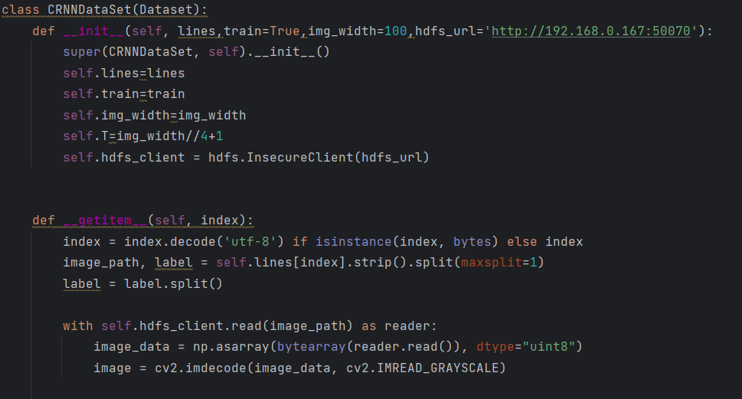
CRNN算法实现
CRNNDataset类（继承自Dataset），用于加载和处理训练和测试的图片。
图片上传HDFS文件系统，使用Python的hdfs库构建hdfs_client读图片。
CRNNDataset类同样完成了图片的归一化以及大小调整。

Slide 17
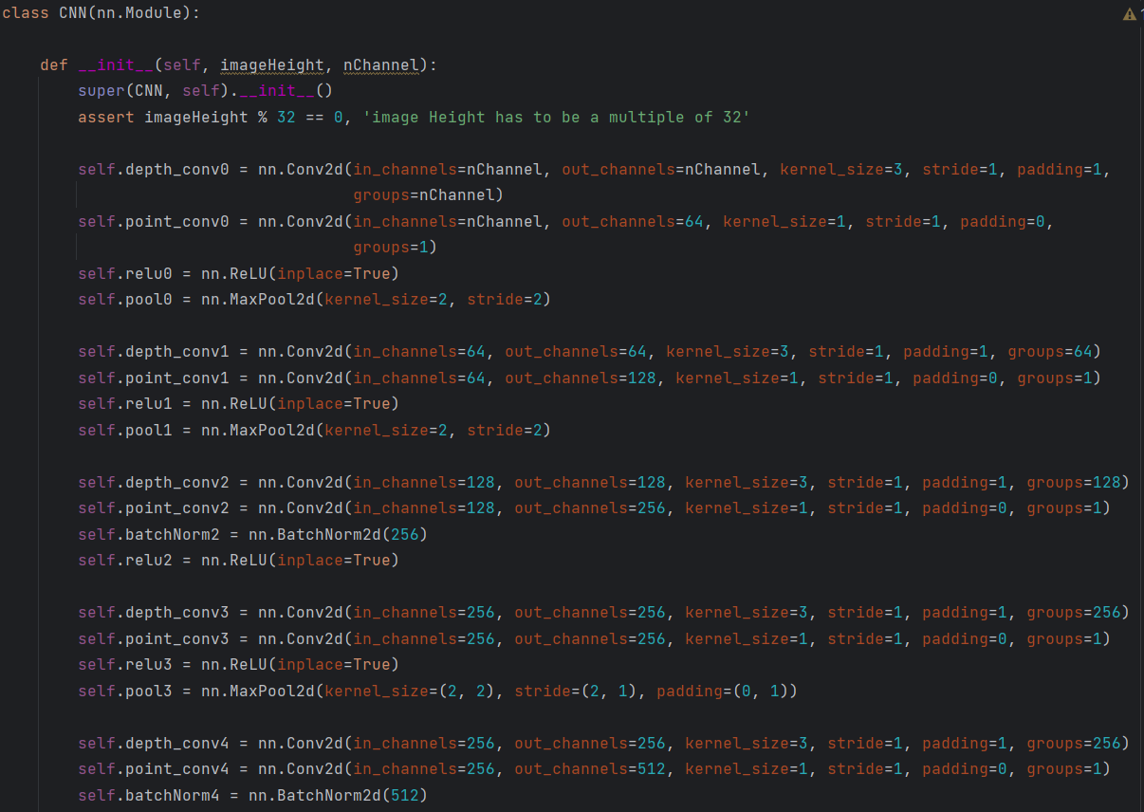
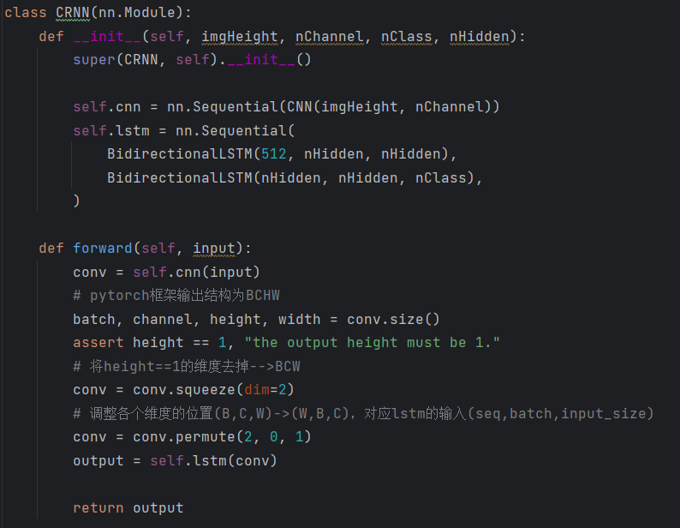
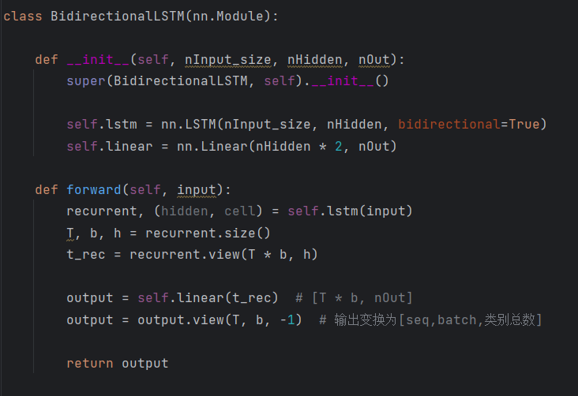
CRNN算法实现
CRNN类，定义模型结构。包含CNN和BLSTM。

Slide 18
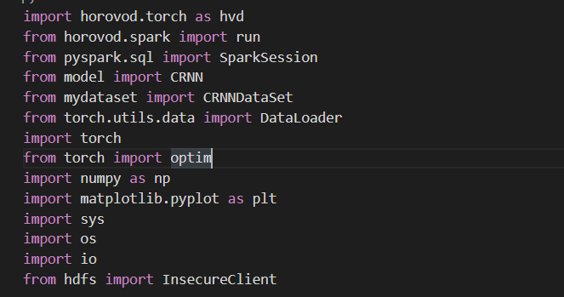
CRNN算法实现
基于Pytorch，Horovod编写了训练和测试代码。

Slide 19

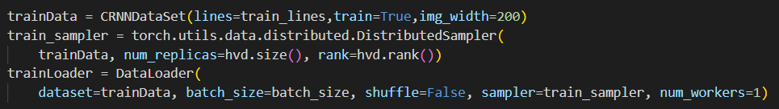
CRNN算法实现
初始化并实现GPU加速
创建分布式采样器，用于在分布式环境中对训练数据进行加载和划分
创建分布式优化器，确保参数同步更新

Slide 20

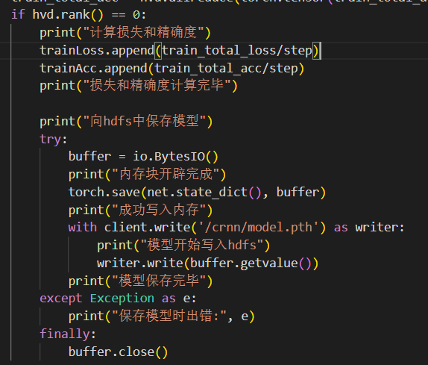
CRNN算法实现
广播参数和优化器状态
全局规约损失值，确保结果一致
进程号为0，保存模型到hdfs文件系统

Slide 21
实验结果分析与评价
Analysis and evaluation of experimental results

Slide 22

CRNN结果分析与评价
测试结果截图如下：
此模型在测试集上的准确率达到了98.4%，在8600张图片的测试集上仅有130张图片识别错误，相比于MLP有很大提升。
对于130张识别错误的图片，我们将其打印输出，统计长度一致和不一致的错误数量，得出预测长度不一致导致的错误的数量占比为36%。

Slide 23

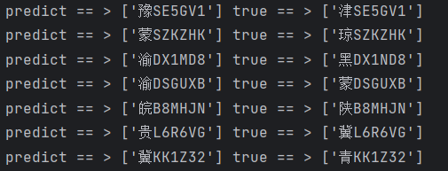
CRNN结果分析与评价
结果分析：
对于长度不一致的错误，经过分析，我们发现大多数是因为相同的字母或数字连续出现而导致了预测数量不正确，这说明RNN得到的概率矩阵中，blank并没有分割开相同的连续字符，使得在CTC转录时并没有正确转录。
对于长度一致的错误，我们发现预测错误往往出现在汉字，这说明汉字的分类确实难于数字和字母的分类。

Slide 24



CRNN结果分析与评价
结果分析：
经过对原图的查看，我们发现这些图片在数据预处理时裁切的车牌精细度较差，进而导致这些图片的预测难度确实较高。

Slide 25
实验结果可视化
Visualization of experimental results

Slide 26
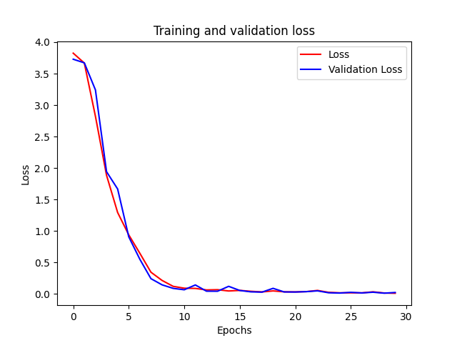
实验结果可视化
CRNN训练过程损失函数曲线如下：
红色曲线为训练损失，蓝色曲线为验证损失
在最初的几个epochs中，两条曲线都迅速下降，这表明模型在这个阶段学习效率很高，损失快速减少。
随着epochs的增加，损失下降的速度放缓，两条曲线开始趋于平稳。模型开始收敛。
后期，训练损失和验证损失都趋向于稳定，而且非常接近，这意味着模型没有出现过拟合。

Slide 27
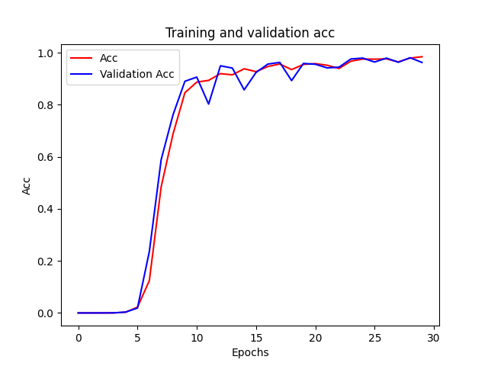
实验结果可视化
CRNN训练过程准确率曲线如下：
红色曲线为训练准确率，蓝色曲线为验证准确率。
在训练的初始阶段，准确率急剧上升，表明模型在学习过程中迅速改善其性能。
经过几个epoch后，两条曲线趋于平稳，增长缓慢，且准确率大于0.9，证明模型性能很好。
训练准确率和验证准确率在高水平上非常接近并且几乎重叠，模型泛化性能良好，没有明显的过拟合。

Slide 28
实验结果可视化
GUI：使用tkinter库创建的简单的车牌识别应用程序。它包括一个用户界面，用户可以从文件系统中选择要识别的图像。选择图像后，程序使用预训练的模型来识别车牌，并在界面上显示车牌位置和识别结果。

Slide 29
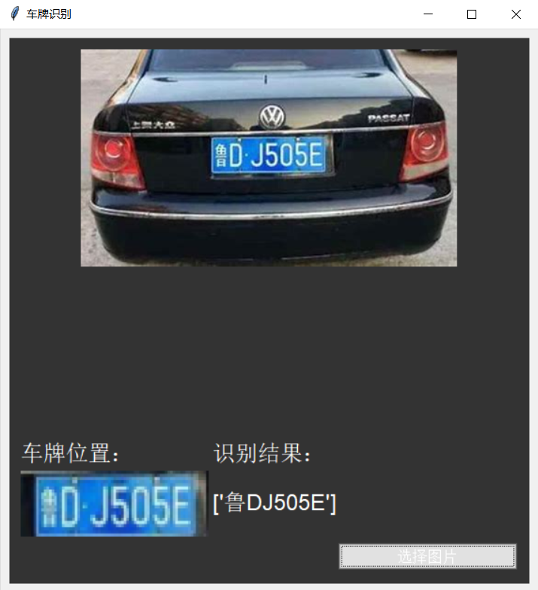
实验结果可视化
GUI：使用tkinter库创建的简单的车牌识别应用程序。它包括一个用户界面，用户可以从文件系统中选择要识别的图像。选择图像后，程序使用预训练的模型来识别车牌，并在界面上显示车牌位置和识别结果。

Slide 30

恳请老师批评指正
第17组：刘铠、卢俊岩、李宗岳、黄奕铭
时间：2023.12.04

